Slide 1
Welcome

Slide 2
তামান্না ইয়াসমিন
ইন্সট্রাক্টর(গণিত)
মোবাইল: 01515299772
ইমেইল:

Slide 3
শ্রেণি : দ্বাদশ বিষয় : গণিত

Slide 4
অধ্যায়
বীজগণিত
বাস্তব সংখ্যা ও অসমতা
জটিল সংখ্যা
বহুপদী ও বহুপদী সমীকরণ
দ্বিপদী বিস্তৃতি

Slide 5
অধ্যায়
ত্রিকোণমিতি
বিপরীত ত্রিকোণমিতিক ফাংশন ও ত্রিকোণমিতিক সমীকরণ

Slide 6
অধ্যায়
কণিক
পরাবৃত্ত
উপবৃত্ত
অধিবৃত্ত
বিস্তার, পরিমাপ ও সম্ভাবনা

Slide 9
জটিল সংখ্যা

Slide 12
বহুপদী ও বহুপদী সমীকরণ

Slide 13
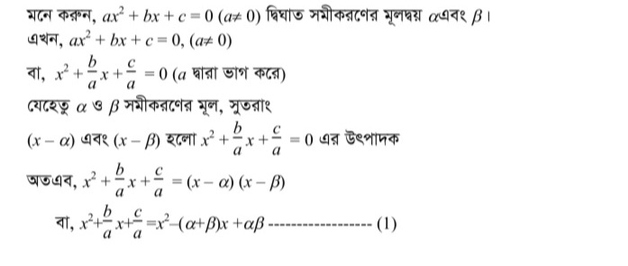

Slide 18
দ্বিপদী বিস্তৃতি

Slide 37
বিস্তার পরিমাপ

Slide 38
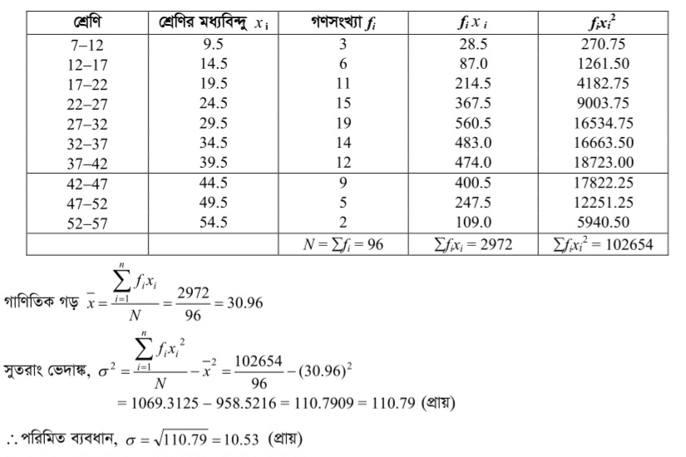

Slide 39
সম্ভাবনা

Slide 43
Thanks

